Slide 1
Encapsulamento Programação Orientada a Objetos (POO)
Prof. Esp. Pedro Miho

Slide 2
Desafio - Sistema de Conta Bancária com Encapsulamento
Crie um programa para gerenciar a venda de um lanche em uma lanchonete. A classe Lanche deve conter os atributos nome, valor, descrição, quantidade em estoque e status de disponibilidade.
No programa principal, permita que o usuário cadastre um lanche informando esses dados.
Adicione um método para calcular o valor total da compra com base na quantidade informada pelo usuário, aplicando desconto progressivo quando necessário. O sistema deve garantir que a quantidade seja válida, que o estoque seja suficiente e que o lanche esteja disponível para venda.

Slide 3
Desafio - Sistema de Conta Bancária com Encapsulamento
Implemente métodos para alterar a disponibilidade do lanche, repor estoque e exibir suas informações completas.
O estoque deve ser atualizado apenas quando a compra for válida. Utilize os métodos getters para acessar os dados do objeto e certifique-se de que todas as validações e regras de negócio estejam implementadas dentro da classe, mantendo a organização e o encapsulamento adequados.

Slide 4
Regras de Negócio
O lanche agora deve:
Não permitir valor menor que 1
Ter limite máximo de compra por pedido (ex: 10 unidades)
Aplicar desconto automático:
5% acima de 5 unidades
10% acima de 8 unidades

Slide 5
Exemplo – Cenário 01
=== CADASTRO DO LANCHE ===
Digite o nome do lanche: X-Burger
Digite o valor do lanche: 18.00
Digite a descrição do lanche: Pão, carne, queijo e molho especial
Digite a quantidade em estoque: 20
=== DADOS DO LANCHE ===
Nome: X-Burger
Descrição: Pão, carne, queijo e molho especial
Valor unitário: R$ 18.0
Estoque disponível: 20
Disponível: Sim
Quantos lanches deseja comprar? 6
Desconto aplicado: 5%
Total da compra: R$ 102.60
Estoque restante: 14

Slide 6
Exemplo – Cenário 02, Cenário 03 Cenário 04
Cenário 02
Quantos lanches deseja comprar ? -3
Quantidade inválida (mínimo 1 e máximo 10).
Operação cancelada.
Cenário 03
Quantos lanches deseja comprar? 25
Estoque insuficiente.
Estoque atual: 14
Operação cancelada.
Cenário 04
Lanche indisponível no momento.
Não é possível realizar a compra.

Slide 7
Construtores
Os construtores em POO inicializam objetos automaticamente ao serem criados, atribuindo valores iniciais aos atributos. Isso garante que os objetos tenham dados definidos e evita configurações manuais posteriores, tornando o código mais eficiente.
Sem Construtor
Com Construtor
nome
nome
nome
null
“João”
idade
idade
idade
0
50

Slide 8
Exemplo Construtor
Classe: Pessoa
Programa Main
public static void main(String[] args) {
Scanner sc = new Scanner(System.in);
System.out.println("Digite o seu nome: ");
String nome = sc.nextLine();
System.out.println("Digite a sua idade: ");
int idade = sc.nextInt();
Pessoa pessoa = new Pessoa(nome, idade);
System.out.println(pessoa);
sc.close();
}
public String nome;
public int idade;
public Pessoa(String nome, int idade) {
this.nome = nome;
this.idade = idade;
}
public String toString() {
return "nome: " + nome + ", idade: " + idade ;
}

Slide 9
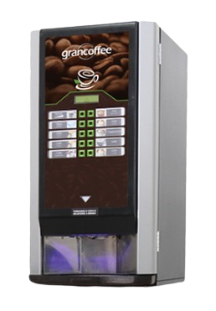
Encapsulamento
Encapsulamento é um dos pilares da Programação Orientada a Objetos, onde os atributos de uma classe são protegidos, permitindo o acesso e modificação apenas por meio de métodos específicos getters e setters, aumentando a segurança e o controle do código.
Uma máquina de café ilustra o encapsulamento: você usa botões para selecionar o tipo de café desejado sem acessar diretamente as partes internas, como água ou temperatura. Em programação, o encapsulamento funciona assim, protegendo os dados e permitindo acesso apenas por métodos controlados.

Slide 10
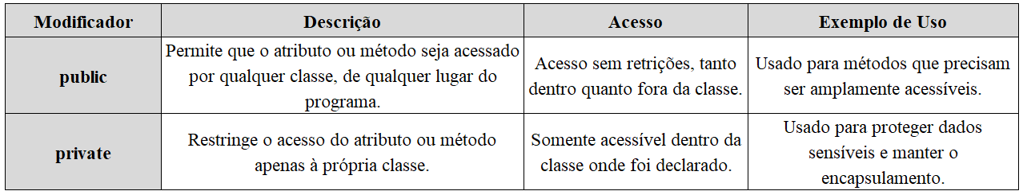
Public X Private
Encapsular um atributo significa protegê-lo com o modificador private, tornando-o inacessível diretamente. Para interagir com ele, são criados métodos get e set para alterá-lo de forma controlada, garantindo segurança e consistência.

Slide 11
Getters e Setters
Os Getters e Setters são métodos em programação orientada a objetos usados para acessar e modificar atributos privados de uma classe.
Getters: Permitem ler o valor de um atributo.
Setters: Permitem alterar o valor de um atributo, aplicando validações, se necessário.
Classe: Pessoa
Executável
private String nome;
private int idade;
public String getNome() {
return nome;
}
public void setNome(String nome) {
this.nome = nome;
}
pessoa.setNome("João");
System.out.println("Nome atualizado: " + pessoa.getNome());

